Slide 1
GEOMORFOLOGÍA.
AMBIENTE VOLCÁNICO

Slide 2
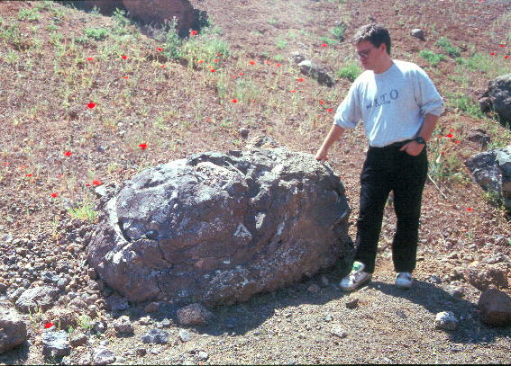
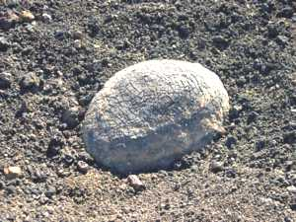
Bomba volcánica.

Slide 3
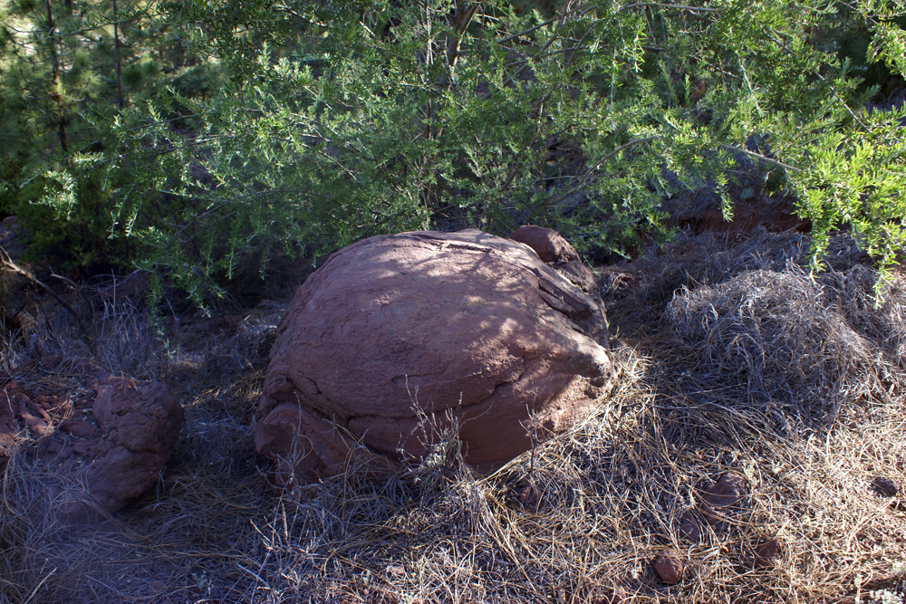
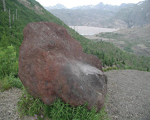
Bomba volcánica.

Slide 4
Bomba volcánica.
Si el magma es viscoso (magmas ácidos), los fragmentos de roca son arrojados por el cráter, por la presión de los gases y se llaman Materiales Piroclásticos, que se clasifican según su tamaño en: Bombas, Lapilli, Cenizas y Polvo volcánico.
y un cráter.

